Slide 1
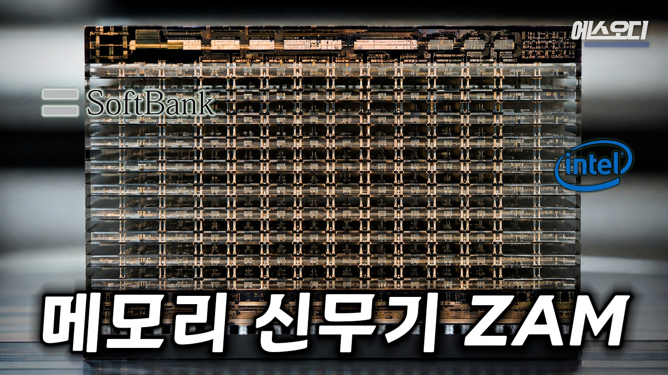
DREAMLABS COLLECTOR
삼전닉스 HBM보다 빠르다? 미국과 일본의 메모리 신무기 | 하이젠버그
본 영상은 삼성전자 및 SK하이닉스의 HBM(고대역폭 메모리) 기술에 대항하여 인텔이 개발 중인 새로운 메모리 기술을 조명합니다. 미국과 일본에서 등장하는 '메모리 신무기'에 대한 논의가 포함될 것으로 예상되며, 이는 현재 HBM 시장의 판도를 바꿀 잠재력을 가지고 있습니다. 영상은 HBM 대비 성능 우위 가능성과 차세대 메모리 기술의 중요성을 강조하며, AI 및 고성능 컴퓨팅 분야의 하드웨어 혁신 방향을 제시합니다. 이 기술 발전은 반도체 메모리 산업의 경쟁 구도를 재편하고 새로운 기술 표준을 확립할 수 있습니다. 궁극적으로, 이 브리핑은 미래 AI 인프라 구축에 필수적인 메모리 기술 동향에 대한 심층적인 이해를 제공합니다.
CHANNEL
VIDEO ID
에스오디 SOD
BCGuMkcFEz0
source: https://www.youtube.com/watch?v=BCGuMkcFEz0 | video_id: BCGuMkcFEz0 | generated: 2026-09-20T18:03:31Z

Slide 2
Executive Summary
영상 시청 전 빠른 정보 습득을 위한 요약
SUMMARY
본 영상은 삼성전자 및 SK하이닉스의 HBM(고대역폭 메모리) 기술에 대항하여 인텔이 개발 중인 새로운 메모리 기술을 조명합니다. 미국과 일본에서 등장하는 '메모리 신무기'에 대한 논의가 포함될 것으로 예상되며, 이는 현재 HBM 시장의 판도를 바꿀 잠재력을 가지고 있습니다. 영상은 HBM 대비 성능 우위 가능성과 차세대 메모리 기술의 중요성을 강조하며, AI 및 고성능 컴퓨팅 분야의 하드웨어 혁신 방향을 제시합니다. 이 기술 발전은 반도체 메모리 산업의 경쟁 구도를 재편하고 새로운 기술 표준을 확립할 수 있습니다. 궁극적으로, 이 브리핑은 미래 AI 인프라 구축에 필수적인 메모리 기술 동향에 대한 심층적인 이해를 제공합니다.
source: https://www.youtube.com/watch?v=BCGuMkcFEz0 | video_id: BCGuMkcFEz0 | generated: 2026-09-20T18:03:31Z

Slide 3
Video Structure
영상 구성과 논리 흐름
01
서론: 현재 HBM 시장의 중요성과 삼성/SK하이닉스의 위치 (메타데이터 기반 추론)
02
인텔의 HBM 대항마 개발 배경 및 목표 소개 (메타데이터 기반 추론)
03
미국 및 일본의 차세대 메모리 기술 동향 및 주요 플레이어 (메타데이터 기반 추론)
04
HBM 대비 새로운 메모리 기술의 잠재적 성능 우위 및 기술적 특징 (메타데이터 기반 추론)
05
AI 및 고성능 컴퓨팅 분야에 미칠 영향 분석 (메타데이터 기반 추론)
06
결론: 미래 메모리 시장의 전망과 경쟁 구도 변화 (메타데이터 기반 추론)
source: https://www.youtube.com/watch?v=BCGuMkcFEz0 | video_id: BCGuMkcFEz0 | generated: 2026-09-20T18:03:31Z

Slide 4
Key Ideas
정보게시물로 전환할 핵심 아이디어
01
인텔의 HBM 시장 도전: 기존 HBM의 한계를 뛰어넘는 새로운 메모리 아키텍처 개발 (메타데이터 기반 추론).
02
차세대 메모리 기술의 부상: HBM을 대체하거나 보완할 수 있는 혁신적인 메모리 솔루션 (메타데이터 기반 추론).
03
글로벌 메모리 경쟁 심화: 한국 중심의 HBM 시장에 미국과 일본이 새로운 기술로 도전 (메타데이터 기반 추론).
04
AI 시대의 메모리 중요성: 대규모 AI 모델 학습 및 추론을 위한 고대역폭, 저지연 메모리의 필요성 증대 (메타데이터 기반 추론).
05
본딩 기술의 역할: 메모리 적층 및 연결 방식의 혁신이 성능 향상의 핵심 동력 (메타데이터 기반 추론).
06
반도체 산업 생태계 변화: 새로운 메모리 기술이 칩 설계, 제조, 시스템 통합 전반에 미칠 영향 (메타데이터 기반 추론).
source: https://www.youtube.com/watch?v=BCGuMkcFEz0 | video_id: BCGuMkcFEz0 | generated: 2026-09-20T18:03:31Z

Slide 5
DreamLabs Application
DreamLabs 내부 적용 관점
01
AI 가속기 및 서버 인프라 구축 시 차세대 메모리 기술 도입 가능성 검토 및 로드맵 수립.
02
고성능 AI 모델 개발을 위한 메모리 병목 현상 해결 방안 연구 및 관련 기술 동향 모니터링.
03
미래 AI 하드웨어 파트너십 및 공급망 전략 수립 시 잠재적 기술 리더 및 경쟁사 분석.
04
DreamLabs의 AI 연구 및 개발에 필요한 컴퓨팅 자원 효율성 극대화를 위한 메모리 아키텍처 평가.
05
AI 반도체 시장의 변화를 예측하고, DreamLabs의 장기적인 기술 투자 방향 설정에 활용.
source: https://www.youtube.com/watch?v=BCGuMkcFEz0 | video_id: BCGuMkcFEz0 | generated: 2026-09-20T18:03:31Z

Slide 6
Verification Required
모델 추론/metadata 한계/원본 확인 필요
01
인텔이 개발 중인 새로운 메모리 기술의 구체적인 아키텍처 및 핵심 성능 지표 (예: 대역폭, 지연 시간, 전력 효율).
02
해당 기술이 HBM 대비 '빠르다'는 주장의 객관적인 근거 및 벤치마크 결과.
03
미국과 일본에서 개발 중인 '메모리 신무기'의 종류와 각 기술의 특징 및 개발 현황.
04
영상에서 언급된 'ZAM' 메모리와 '본딩' 기술의 상세한 설명 및 HBM과의 차이점.
05
영상 내용이 'LLM의 시대는 끝나는가?' 또는 'AI 버블론'과 같은 인용된 출처의 주제를 어느 정도 깊이 있게 다루는지 여부.
source: https://www.youtube.com/watch?v=BCGuMkcFEz0 | video_id: BCGuMkcFEz0 | generated: 2026-09-20T18:03:31Z

Slide 7
Source & Download Metadata
게시물과 문서 산출물 추적 정보
METADATA
Title: 삼전닉스 HBM보다 빠르다? 미국과 일본의 메모리 신무기 | 하이젠버그
Channel: 에스오디 SOD
Video ID: BCGuMkcFEz0
Source URL: https://www.youtube.com/watch?v=BCGuMkcFEz0
Playlist ID: PLHwM6idVO2zyqi2IZeDAiP5QBqRXd2Zyh
Generated at: 2026-09-20T18:03:31Z
Source basis: metadata_and_model_inference
source: https://www.youtube.com/watch?v=BCGuMkcFEz0 | video_id: BCGuMkcFEz0 | generated: 2026-09-20T18:03:31Z

